Slide 1
Презентация дипломной работы
На тему: Разработка автоматизированной системы мониторинга и классификации ошибок с уведомлением в Telegram
Студентка АНО ПОО ММКЦТ “Академия ТОП” , 4 курс, группа 9/1-РПО-22/1-72
Демченко Лидия Константиновна
Научный руководитель
Хамитов Илья Раильевич

Slide 2
Актуальность
Проблема: ошибки в веб-приложениях остаются незамеченными — нет централизованного сбора и оповещения
Существующие решения имеют ограничения:
Sentry Cloud — передача данных третьим сторонам
Datadog — высокая стоимость (~$15–$30/хост/мес.)
Grafana + Loki — нет автоматической группировки ошибок
Вывод: необходима открытая система, развёртываемая на собственной инфраструктуре

Slide 3
Цель и задачи
Цель: разработать систему централизованного мониторинга ошибок с уведомлением команды
Задачи:
Анализ предметной области и существующих решений
Проектирование архитектуры системы
Разработка REST API коллектора
Реализация Telegram-бота уведомлений
Разработка клиентских SDK (Python, Node.js, PHP)
Тестирование: модульное, интеграционное, нагрузочное

Slide 4
Сравнительный анализ решений
Критерий | Sentry | Datadog | Разработанная система
Self-hosted | платно | нет | да, бесплатно
Telegram-уведомления | нет | нет | да
Группировка ошибок | да | да | да
ИИ-классификация | нет | частично | да (опционально)
Стоимость | от $26/мес | от $15/хост | 0

Slide 5
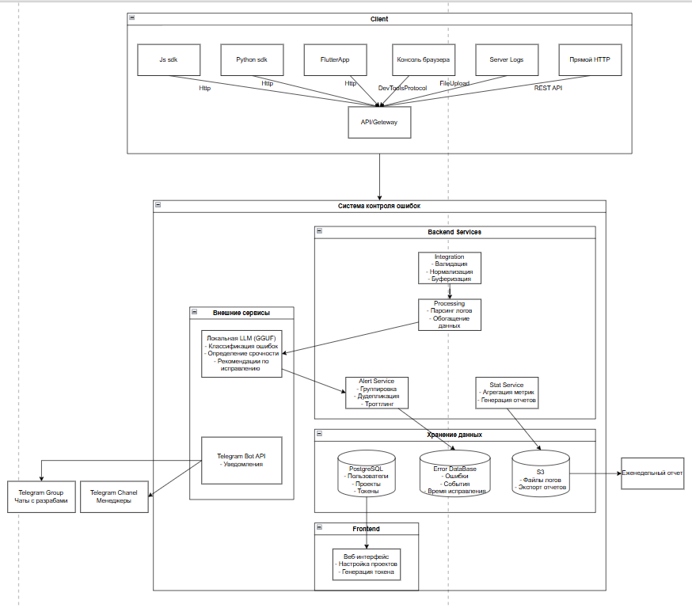
Архитектура системы
Компоненты:
FastAPI — REST API коллектора (/track, /logs/upload)
PostgreSQL — хранение событий, журналов, проектов (JSONB)
Redis + Celery — асинхронная обработка и планировщик
aiogram — Telegram-бот уведомлений
Docker Compose — оркестрация всего стека

Slide 6
Ключевые технические решения
Безопасность API: SHA-256 + pepper → хранится только хеш ключа, не сам ключ
Хранение данных: JSONB в PostgreSQL — гибкая структура + полнотекстовый поиск
Параллелизм: Advisory Locks PostgreSQL — защита от дублирования уведомлений
ИИ-классификация (опционально): LLM через OpenAI-совместимый API → severity + recommendation

Slide 7
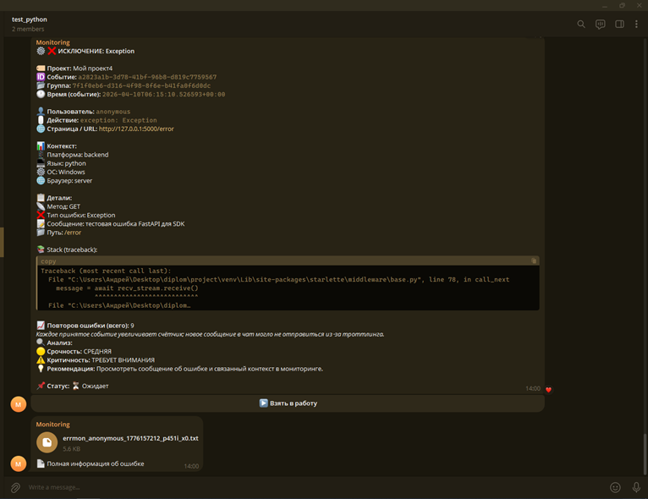
Telegram-бот и уведомления
Функции бота:
Мгновенные уведомления о новых ошибках
Дедупликация: повторные события группируются
Throttling: не более N уведомлений в период
Еженедельный Excel-отчёт по проектам
Управление подписками через команды бота

Slide 8
Клиентские SDK
Поддерживаемые платформы:
Python
Node.js
PHP
Метод загрузки журналов: monitor.upload_log(filename, content)
Интеграция в 3 строки кода:
# Python
from error_monitor_sdk import ErrorMonitor
monitor = ErrorMonitor(url="http://collector", api_key="KEY")
monitor.track("payment_failed", meta={"order_id": 42})

Slide 9
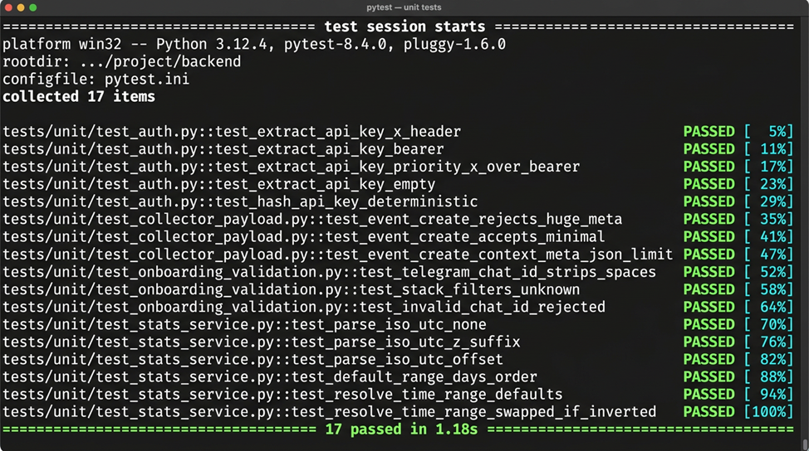
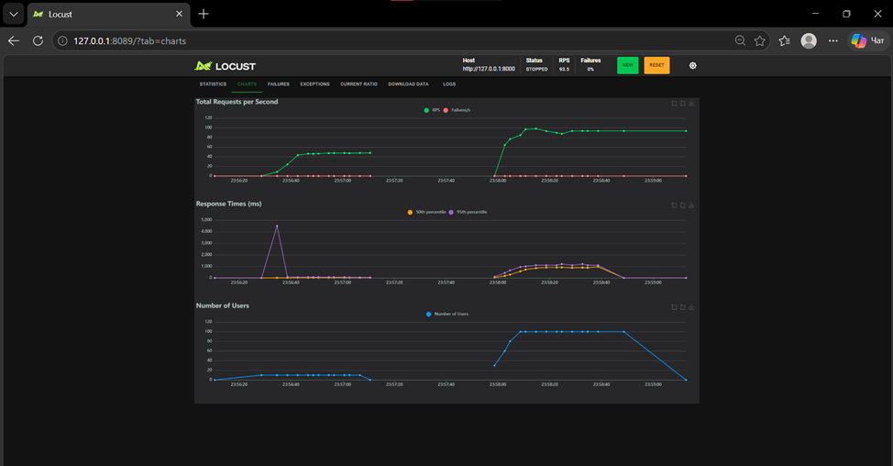
Результаты тестирования
Вид тестирования | Результат
Модульное (17 тестов) | все пройдены
Интеграционное (12 тестов) | все пройдены
Нагрузочное (Locust, 93,5 RPS) | 0% ошибок, медиана 820 мс
Система стабильна под нагрузкой; отказов не зафиксировано

Slide 10
Заключение
Разработано и введено в эксплуатацию:
REST API коллектора с валидацией и аутентификацией
Механизм асинхронной обработки на Celery
Telegram-бот с дедупликацией и еженедельными отчётами
Клиентские SDK для трёх платформ
Веб-интерфейс управления проектами
Практическая значимость: система готова к использованию, развёртывается одной командой, не требует облачных сервисов

Slide 11
Спасибо за внимание!

